Slide 1


《经济学原理B》
（宏观经济学原理）
主讲人：周豫
第3章：生产和增长
哈尔滨工业大学（深圳）
经济管理学院
THE HITSZ SCHOOL OF ECONOMICS AND MANAGEMENT

Slide 2

本章回答如下问题：
世界不同国家和地区的生活水平和经济增长有何不同？有什么演变的趋势？
什么是生产函数？怎么衡量生产力？
为什么生产力对经济增长很重要？
生产力的决定因素有哪些？
政府的公共政策如何影响生产力？

Slide 3
世界各地的人均GDP（国民收入）和增长
类别 | 国家/地区 | 人均GDP:1978 (美元) | 人均GDP:2019 (美元) | 增长率：1978-2019（倍）
第一类 | 阿尔及利亚 | 1,456 | 3,975 | 1.7
 | 摩洛哥 | 690 | 3,230 | 3.7
第二类 | 韩国 | 1,405 | 31,846 | 21.7
 | 中国大陆 | 156 | 10,216 | 64.5
 | 中国台湾 | 1,606 | 24,828 | 14.5
 | 新加坡 | 3,193 | 65,640 | 19.6
 | 中国香港 | 3,923 | 48,354 | 11.3
第三类 | 加拿大 | 9,123 | 46,326 | 4.1
 | 美国 | 10,564 | 65,279 | 5.2

Slide 4
世界各地的人均GDP（国民收入）和增长
前图中我们看到几个事实：
有些国家/地区富裕，有些国家/地区贫穷。
贫穷国家/地区不一定永远贫穷。例如：中国、韩国、新加坡等的收入在1978年很低，现在2019年相当高。
但同时另一些国家/地区似乎陷入贫困陷阱。如：阿尔及利亚和摩洛哥，2019年比1978年没有多少经济增长。
富裕国家/地区可能会被较贫穷但发展速度更快的国家/地区所赶超，比如美国、加拿大，就被中国、韩国等逐步赶上。

Slide 5
生产力
事实：一个国家/地区是富裕还是贫穷，关键取决于这个国家/地区的生产力的高低。
定义：每单位劳动投入生产出的商品和服务的数量。
Y = 实际 GDP = 生产出的商品和服务的数量
L = 劳动投入的总量
生产力 = Y/L= 每单位劳动投入的产出 =人均实际GDP

Slide 6
生产力
为什么生产力如此重要？
当一个国家的生产力提高，即使劳动投入没有增加，实际 GDP 总量也会增加，国民收入也会增加，人们的生活水平也会提升。
问题：生产力的决定因素有哪些呢？

Slide 7
生产力
生产函数：显示了产出和生产要素投入之间的关系。
Y = A F(L, K, H, N)
“F( )”是一个函数关系，“A”是技术知识生产要素，其变大表示技术的进步。L、K、H、N是其他生产要素。
L是劳动力，K是物质资本，H是人力资本，N是自然资源。
“A”乘以函数“F( )”，而不是在（）里面，说明技术知识的分享，不像其他生产要素那样具有排他性。

Slide 8
生产力
生产函数具有规模报酬不变的性质：将所有投入改变相同的百分比会导致产出按该百分比改变。 例如，将所有投入加倍，会导致产出加倍；将所有投入增加 10%，会导致产出增加 10%：
2Y = A F(2L, 2K, 2H, 2N)
1.1Y = A F(1.1L, 1.1K, 1.1H, 1.1N)
注意：我们没有将技术知识（“A”）乘以 2或者1.1。

Slide 9
生产力
如果我们将每种投入乘以 1/L，则产出也要乘以 1/L： Y/L = A F(1, K/L, H/L, N/L)
这个等式表明生产力（Y/L）取决于：
技术知识水平（A）
人均物质资本（K/L）
人均人力资本（H/L）
人均自然资源（N/L）

Slide 10
生产力
K：物质资本
用于生产商品和服务的设备、厂房等资本形态。
K/L = 人均物质资本。
当劳动力拥有更多物质资本时，生产力会更高，即K/L 的增加导致 Y/L 的增加。

Slide 11
生产力
H：人力资本
工人通过教育、培训获得的知识、技能、经验等资本形态。（“干”中学, Learning by Doing）
H/L = 人均人力资本。（一般用劳动者平均受教育年限表示）
当劳动力拥有更多的人力资本时，生产力会提高。即H/L 的增加导致 Y/L 的增加。

Slide 12
生产力
N：自然资源
自然提供的土地、矿藏等资源。
N/L=人均自然资源。N/L 的增加会导致 Y/L 的增加。
一些国家富裕是因为它们拥有丰富的自然资源（例如，沙特阿拉伯拥有大量石油）。但是自然资源缺乏，也可以致富（例如，日本进口它需要的自然资源）。
我们一般不强调自然资源对于生产力的影响。

Slide 13
生产力
A：技术知识
对生产商品和服务的最佳方式的理解。技术进步不仅意味着更快的计算机等硬件，也包括组织生产的软件，它意味着任何提高生产力的技术知识进步。
技术知识不需要人均的概念，技术传播不受限制，可以在无限多的劳动者之间共享。
人力资本H：劳动力为获取技术知识而付出的努力。
A和人力资本H：两者对生产力都很重要。

Slide 14
生产力
A：技术知识
“科技是第一生产力”的背景：人口红利的消失、物质资本的逆全球化思潮、自然资源的枯竭；劳动力、物质资本的边际产出下降。

Slide 15
生产力：储蓄与投资
我们研究公共政策如何提升生产力。
首先，增加 K 可以提高生产力。
更多的K来自投资，投资来自于储蓄，增加储蓄=减少消费。因此，一国在当前消费和未来消费之间进行权衡。
政府可以实施提高储蓄和投资的政策，形成K的上升，导致生产力上升。
但生产力上升是递减的。因为资本的边际收益递减规律：随着 K 增加，额外增加一单位 K，导致的额外产出逐步下降的。

Slide 16
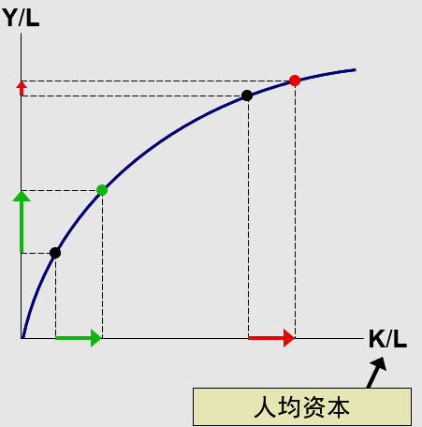
生产力：储蓄与投资：边际收益递减
如果劳动力已经有很多 K，给他们更多的 K 几乎不会提高生产力。
如果劳动力配备的 K 很少，给他们更多的 K 会大大提高他们的生产力。

Slide 17
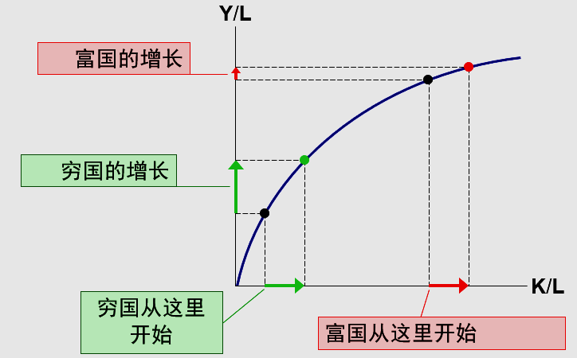
生产力：追赶效应
追赶效应：穷国（特征：人均资本低）的资本边际产出往往比富国大，因此经济发展速度快，趋势上追赶富国。

Slide 18
生产力：追赶效应
类别 | 国家/地区 | 人均GDP:1978 (美元) | 人均GDP:2019 (美元) | 增长率：1978-2019（倍）
第一类 | 阿尔及利亚 | 1,456 | 3,975 | 1.7
 | 摩洛哥 | 690 | 3,230 | 3.7
第二类 | 韩国 | 1,405 | 31,846 | 21.7
 | 中国大陆 | 156 | 10,216 | 64.5
 | 中国台湾 | 1,606 | 24,828 | 14.5
 | 新加坡 | 3,193 | 65,640 | 19.6
 | 中国香港 | 3,923 | 48,354 | 11.3
第三类 | 加拿大 | 9,123 | 46,326 | 4.1
 | 美国 | 10,564 | 65,279 | 5.2

Slide 19
生产力：储蓄与投资：利用外资
为了提高 K/L， 政府还可以鼓励利用外资。
外国直接投资：由外国实体拥有和经营的资本投资（例如外商独资企业）。
外国证券投资：从外国融资由外国实体拥有，但由本国居民经营的资本投资（例如外商入股本国企业）。
外资投资的部分收益流回到外国。

Slide 20
生产力：储蓄与投资：利用外资
有益于国内无足够储蓄来资助投资项目的穷国。
有益于穷国学习其他国家的最先进技术。
一些发达国家（比如美国），由于本国的储蓄率低，无法满足本国的投资需求，也需要从其他国家引进外资（美国是全球最大的债务国）。

Slide 21
生产力：产权保护与政治稳定
尊重财产权和知识产权，即保护人们对自己拥有的资源行使权力的能力。
许多贫穷国家，司法系统运作不佳，对产权保护不佳。比如合同并不总是得到执行，欺诈、腐败往往逍遥法外，某些情况下，公司须贿赂官员以获得行政许可等。政治不稳定（例如，频繁的政变）也给产权保护带来很大不确定性。
总之产权得不到有效保护，市场主体就会缺乏投资的动力（切记：物质资本的增加是促进生产力的重要途径）。
经济稳定增长需要执法有效的法院、长期稳定的法律、诚实廉洁的官员。

Slide 22
生产力：自由贸易
自由贸易促进本国与全球经济的融合，参与国际分工，积极发展国际经济贸易及技术台作交流，利于本国经济振兴。
对外贸易与发现新技术具有类似效果。有利于穷国学习其他国家的最先进技术，提高本国的生产力。
实行自由贸易政策的国家/地区往往取得持续成功。例如，亚洲四小龙、中国大陆等等。反之，实行内向型政策的国家/地区普遍未能创造持续增长。例如，20 世纪的阿根廷。

Slide 23
生产力：教育
政府通过促进教育，投资人力资本（H），来提高生产力。比如，增加公立学校，大学学费减免等。
教育对于生产力的提升具有显着影响。比如，有研究发现教育年限每增加一年，劳动力的工资就会提高10%，而劳动力的工资是和劳动力的生产力正向关联的。

Slide 24
生产力：健康与营养
政府扩大健康和营养支出，投资人力资本（H），提高生产力。
较少生病、身体健康的劳动者生产力更高。
吃饱、吃好的劳动者生产力更高。劳动者的营养摄入用卡路里热量来衡量，比如1962-1995，韩国人均营养摄入增长 44%，其经济也获得了惊人增长；再比如诺贝尔奖获得者罗伯特·福格尔（1993年）发现1790-1980，英国 30% 的经济增长归功于工人的营养摄入改善。
措施包括设立公立医院、完善医保体制、完善失业救济制度等。

Slide 25
生产力：自然资源
一方认为：自然资源是增长的限制。人口增长正在消耗地球上不可再生的自然资源，因此将限制生活水平的增长。
另一方认为：自然资源不是增长的限制。
技术进步通常会弥补自然资源短缺的局限性
混合动力汽车使用较少的汽油
更好的房屋隔热可以减少加热或冷却所需的能量
当一种资源变得稀缺时，其市场价格就会上涨，从而增加对这种资源的保护，以及加快开发替代品。

Slide 26
生产力：研究与开发
长远看：技术知识进步是生产力提高的主要和第一原因。
知识是公共品，不像劳动力、资本具有排他性，知识可以自由分享，从而提高所有人的生产力。技术知识进步一般通过研究与开发（“研发”）来实现。
促进技术知识进步的政策：
专利法来保护技术的知识产权，谁开发谁受益
对民营企业研发的税收激励或直接研发资金支持
鼓励大学基础研究
鼓励国际科技创新交流等

Slide 27
生产力：人口增长
一方认为：人口增长存在负向影响，因为会稀释自然资源和资本存量。
200 年前，马尔萨斯认为，人口增长会稀释自然资源，削弱社会自给自足能力，降低社会生活水平。事实上世界人口迄今增加了六倍，如果马尔萨斯是对的，那么生活水平就会下降，相反全球生活水平在稳步提升。马尔萨斯没有考虑到技术进步等原因的生产力增长。

Slide 28
生产力：人口增长
更多的人口 → 更多的劳动力 → 更低的 K/L → 更低的生产力→从而生活水平降低。
也适用于 H：更多的人口 → 更多儿童 → 教育系统压力更大 → 人均教育资源下降。
为了解决这个问题，许多发展中国家使用政策来控制人口增长：比如计划生育政策（独生子女政策、单独二孩、三孩政策）、避孕（医学）知识教育和避孕技术的普及、提高女性受教育程度以提高女性生孩子的机会成本等等。

Slide 29
生产力：人口增长
另一方认为：人口增长存在正向影响。人口增长可以促进技术进步。
更多的人意味着：
更多科学家、发明家、工程师
更频繁的科技创新
迈克尔·克雷默 (Michael Kremer) （QJE, 1993 年，2019诺贝尔经济学奖）：人类历史的进程中，
经济增长率随着世界人口的增加而增加
人口较多的地区比人口较少的地区增长得更快

Slide 30
举例1：生产力
从长远来看，你认为以下哪些政策能有效提高贫困国家的经济增长和生活水平？
为本国公司的投资提供税收优惠
为外国公司的投资提供税收优惠
现金补贴以提高高中和大学的入学率
打击政府腐败
限制进口以保护本国弱势产业
允许自由贸易
放弃生育或移民限制政策

Slide 31
《经济学原理B》
下一章：储蓄、投资和金融体系
哈尔滨工业大学（深圳）
经济管理学院
THE HITSZ SCHOOL OF ECONOMICS AND MANAGEMENT

